Slide 1

ДАШБОРДЫ как аналитика повышает эффективность

Slide 2
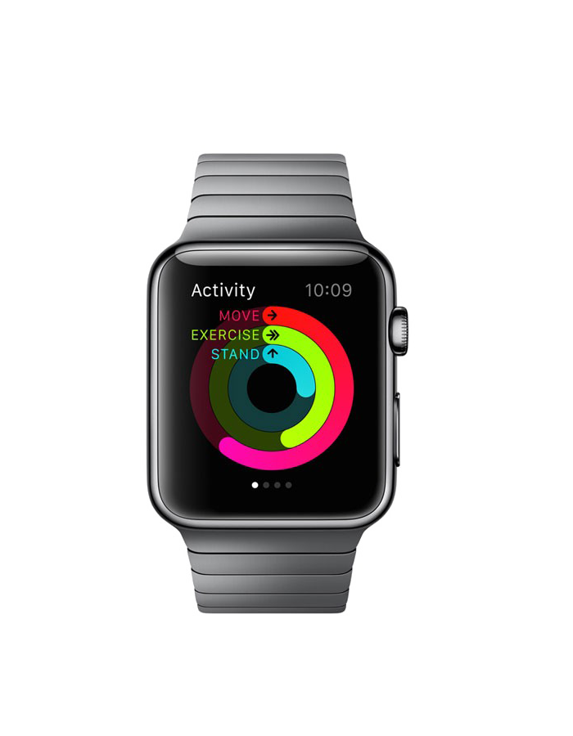

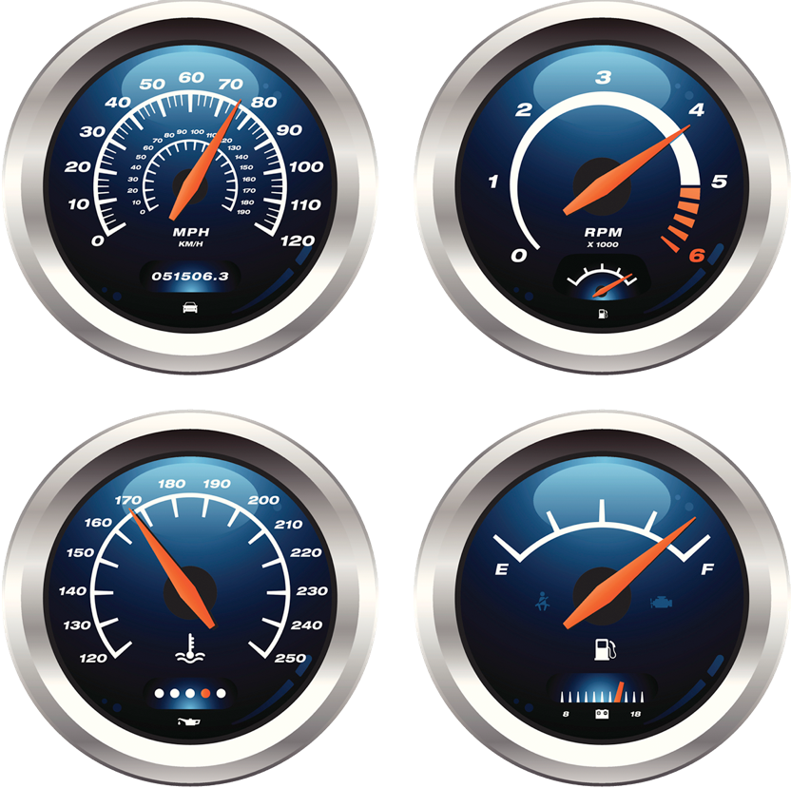
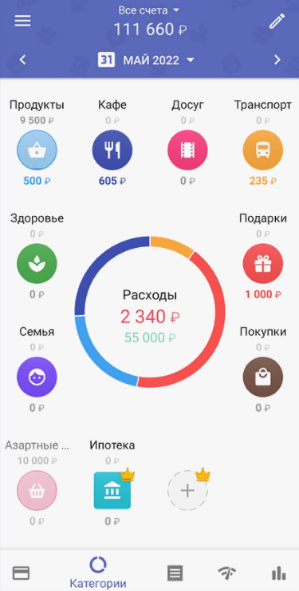
ДАШБОРД ЭТО интерактивная панель, которая получает данные из разных систем и отображает их в понятном аналитическом виде: на графиках/диаграммах

Slide 3

ЦЕЛЬ
Визуализировать данные и упрощать их анализ
Выявлять проблемы и их причины
Быстро принимать эффективные решения

Slide 4

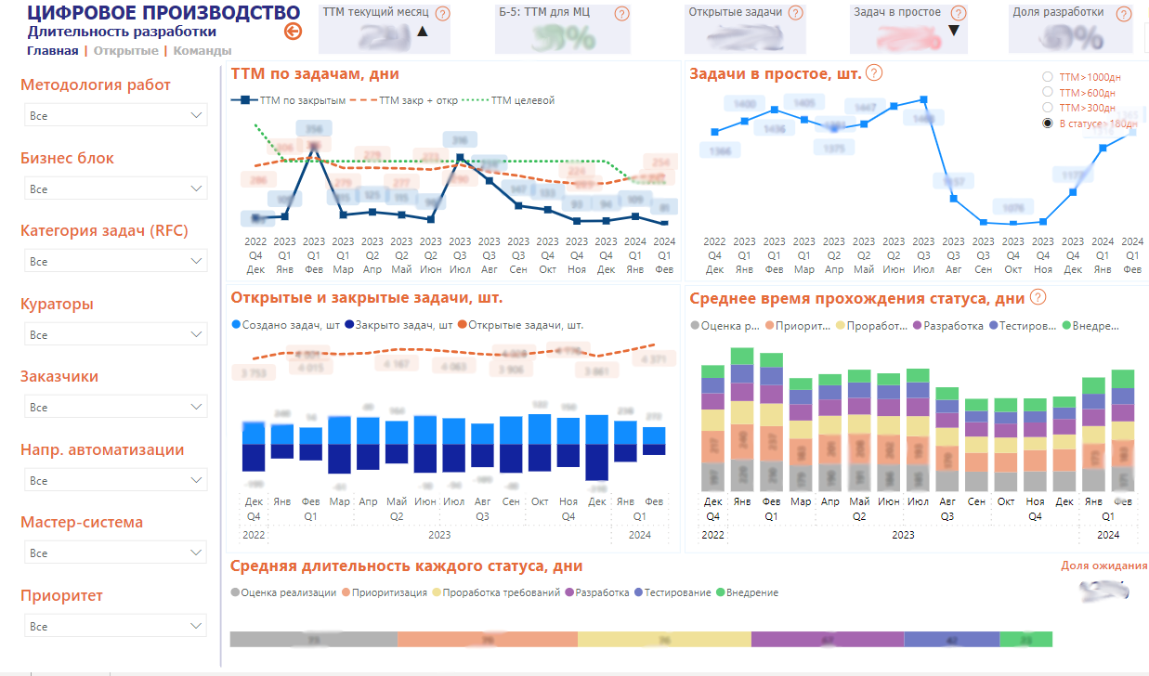



ЦИФРОВАЯ ТРАНСФОРМАЦИЯ
Эффективные инструменты аналитики - неотъемлемая часть стратегии цифровой трансформации Банка
Это процесс, который организация применяет для внедрения цифровых технологий во все сферы своего бизнеса, кардинально повышая эффективность
Огромное количество информации
Скорость реагирования и принятия решений
Постоянный контроль изменений

Slide 5

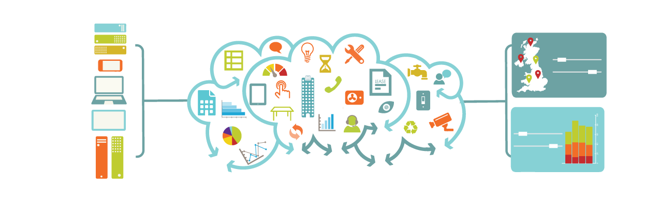
ТРИ ПРАВИЛА ЭФФЕКТИВНОГО ДАШБОРДА
ЦЕННОСТЬ ДЛЯ БАНКА
Интерактивность и простота
Мотивация использования

Slide 6
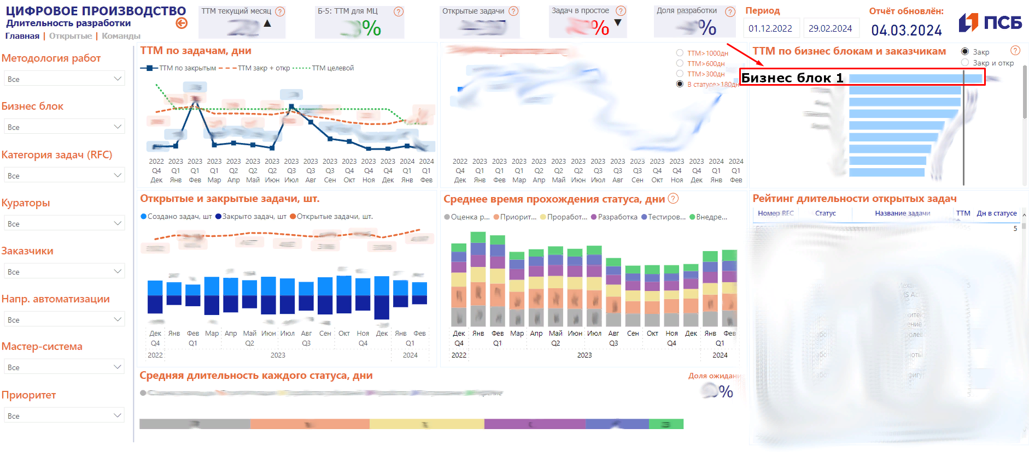
ПРИМЕР

Slide 7
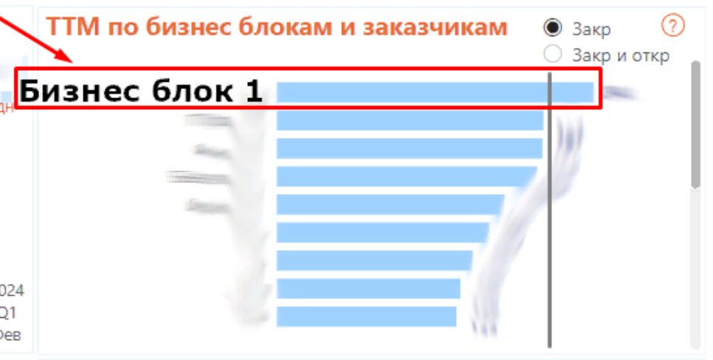
ПРИМЕР

Slide 8
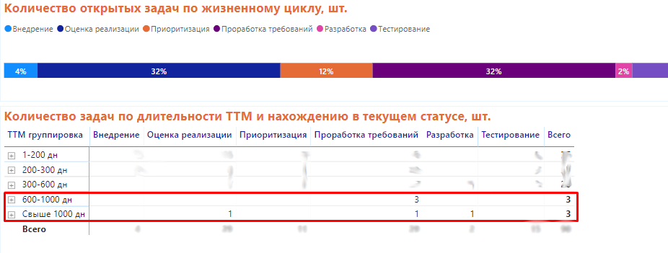
ПРИМЕР

Slide 9
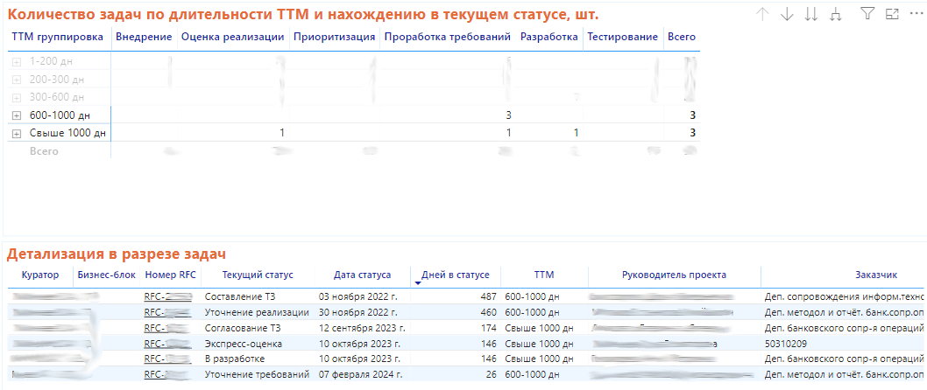
ПРИМЕР

Slide 10

СОСТАВЛЯЮЩИЕ
3. ВИЗУАЛ И ИНТЕРАКТИВНОСТЬ
Успешного дашборда
2. АВТОМАТИЗИРОВАННЫЙ СБОР ДАННЫХ И РАССЧЁТ МЕТРИК
1. КАЧЕСТВЕННЫЕ ДАННЫЕ

Slide 11





ЭФФЕКТИВНОЕ ЦИФРОВОЕ ПРОИЗВОДСТВО
Сообщество на Ньютоне
Что вы получите
Опубликованные статьи
Узнаете, какими метриками мониторят работу ИТ
Цифровая зрелость и цифровые компетенции
разбираемся что это такое и как их развить
Будете в курсе о новых дашбордах и лучших практиках их разработки
Сможете узнать как повысить цифровые навыки
Как измерить эффективность работы
рассказываем о ТТМ, повышаем прозрачность работы
Информация в сообществе
Применение дашбордов в ежедневной работе: демо, советы, фишки от экспертов программы
Цифровая ясность
разбираемся с терминологией. Простым языком объясняем важные цифровые термины
Обучение и улучшение цифровых навыков для продуктивной работы
Инженерные практики, с помощью которых можно повысить качество и эффективность разработки
Цифровая эффективность на ладони
как цифровая эффективность трансформирует наше производство

